Slide 1

Centar za volontiranje i humanitarni rad foi

Slide 2

Sadržaj:
Festival znanosti
Međunarodni atletski miting CRO OPEN i Državno prvenstvo za osobe s invaliditetom
Socijalna samoposluga „Kruh sv. Antuna”
Ekipno prvenstvo Hrvatske za seniore i seniorke u atletici
Informatička radionica - Dom za starije i nemoćne osobe Varaždin
Udruga „DUDOV SVILAC” Varaždin
Nagrade volonterima

Slide 3
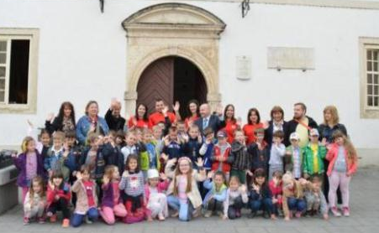


Festival znanosti
Organizator: Centar za volontiranje i humanitarni rad FOI
Suorganizatori: Studentski zbor FOI, Dječji vrtić „Varaždin”
Promocija znanosti kod građana svih dobnih skupina te povećanje opće razine informiranosti u području istraživanja i znanosti
Datum: 18.4.2016.
Mjesto: Fakultet organizacije i informatike

Slide 4
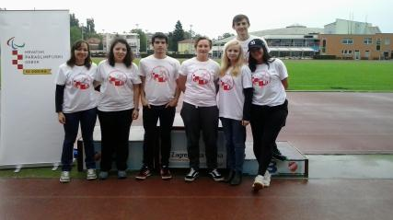


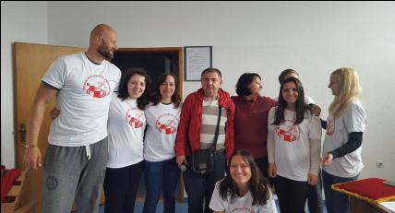
Međunarodni atletski miting CRO OPEN i Državno prvenstvo za osobe s invaliditetom
Organizator: Atletski klub Sloboda
Suorganizator: Hrvatski paraolimpijski odbor
Datum: 14.5.2016.
Mjesto: stadion Sloboda

Slide 5
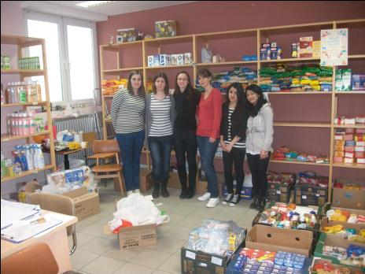
Socijalna samoposluga „Kruh sv. Antuna”
Volonterski projekt Franjevačkog svjetovnog reda (OFS) i Franjevačke mladeži (Frame) organiziran tako da građani daruju živežne namirnice, higijenske potrepštine i dr. potrebne artikle koji se u obliku paketa uručuju socijalno ugroženim građanima

Slide 6

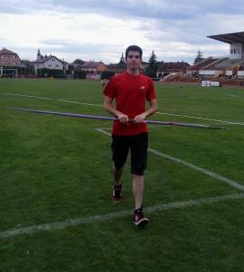

Ekipno prvenstvo Hrvatske za seniore i seniorke u atletici
Organizator: Atletski klub Sloboda
Datum: 11.6.2016.
Mjesto: stadion Sloboda

Slide 7
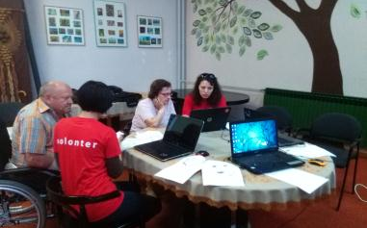


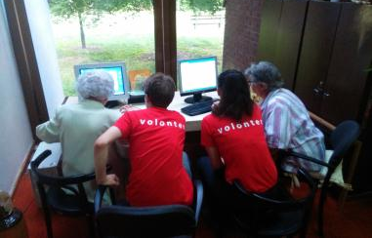
Informatička radionica - Dom za starije i nemoćne osobe Varaždin
Organizator: Centar za volontiranje i humanitarni rad
Suorganizatori: Studentski zbor FOI, Dom za starije i nemoćne osobe Varaždin
Datum: 17.5. - 31.5. 2016.
Mjesto: Dom za starije i nemoćne osobe Varaždin

Slide 8

Udruga „DUDOV SVILAC” Varaždin
Osnovana 2015. godine
Zadaća Udruge: vratiti, prezentirati i educirati stanovništvo o murvi, dudovom svilcu i prvoj predionici svile u Varaždinu

Slide 9
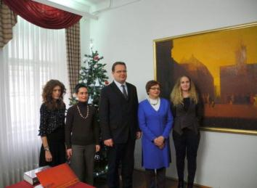
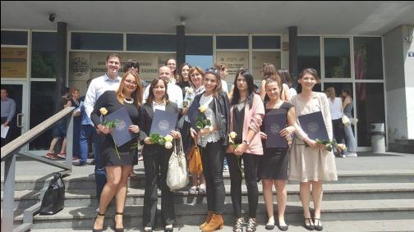
Nagrade volonterima
Najvolonterka Grada Varaždina 2015. godine
Volonteri FOI-ja dobitnici Rektorove nagrade u 2016. godini

Slide 10

Facebook stranica centra : www.facebook.com/Centar-za-volontiranje-i-humanitarni-rad-FOI-740374856069968/?ref=hl

